Slide 1

Presentación de la sesión
Análisis Exploratorio y Programación Estadística

Slide 2
Repaso y Activación de Conceptos: “Preparándonos para avanzar”

Slide 3
Título de la sesión
Análisis Visual de Datos
Aprendizajes
1. Presentar información de un set de datos utilizando librería Seaborn para graficar la información.

Slide 4

Temáticas
Análisis Visual.
Análisis Visual Librería Seaborn.
Reforzar y profundizar conceptos (asincrónico).

Slide 5
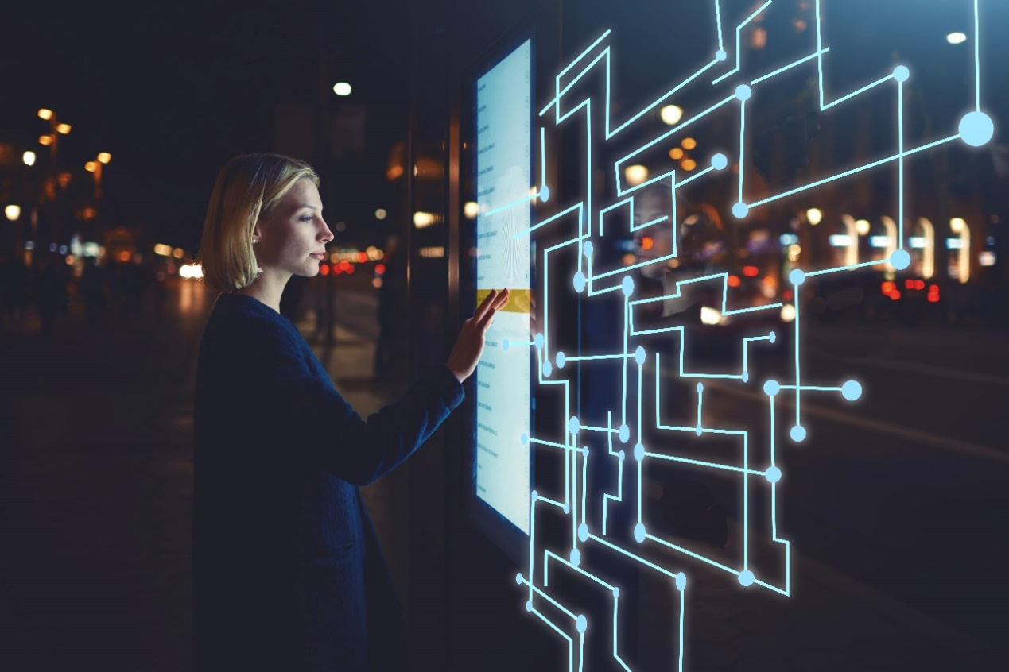
Estructura de la Sesión
Sesión Sincrónicas (3 hrs)
Análisis Visual.
Análisis Visual Librería Seaborn.
Sesión Asincrónicas (1 hr)
Reforzamiento de conceptos.

Slide 6

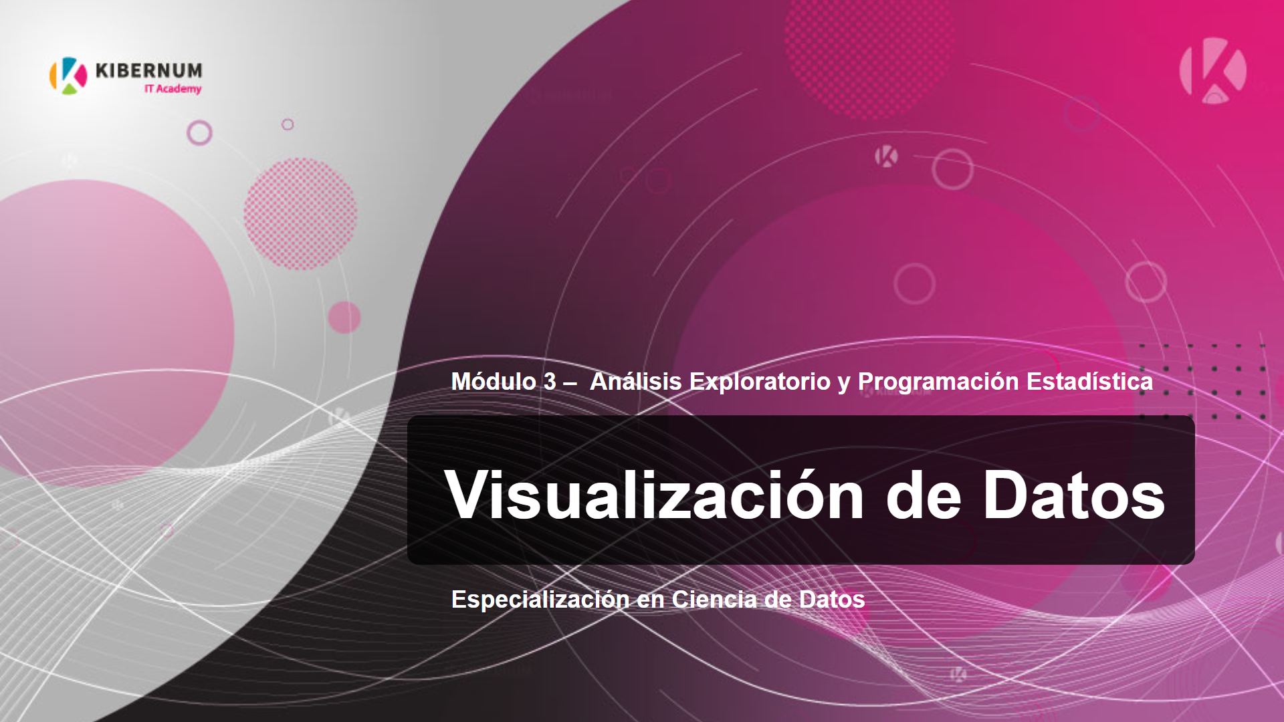
1. Análisis Visual
Presentación:
“Análisis Visual.pptx”

Slide 7

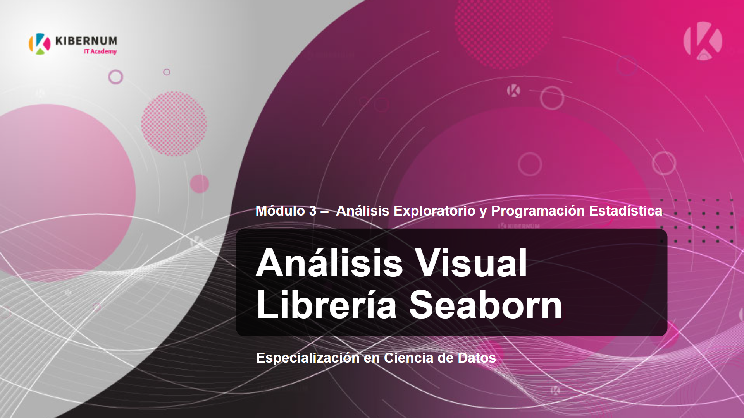
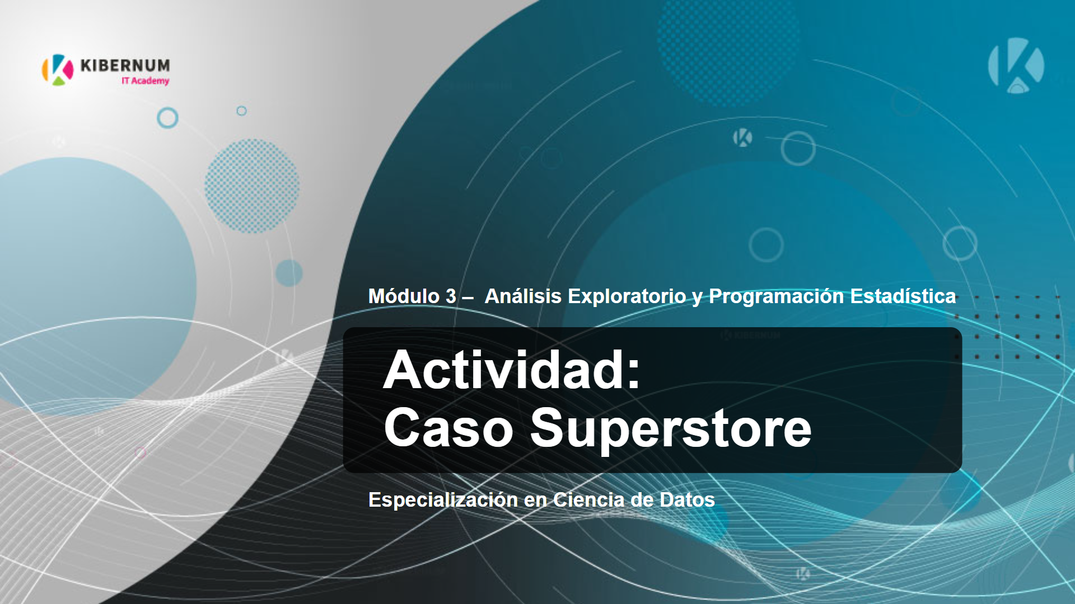
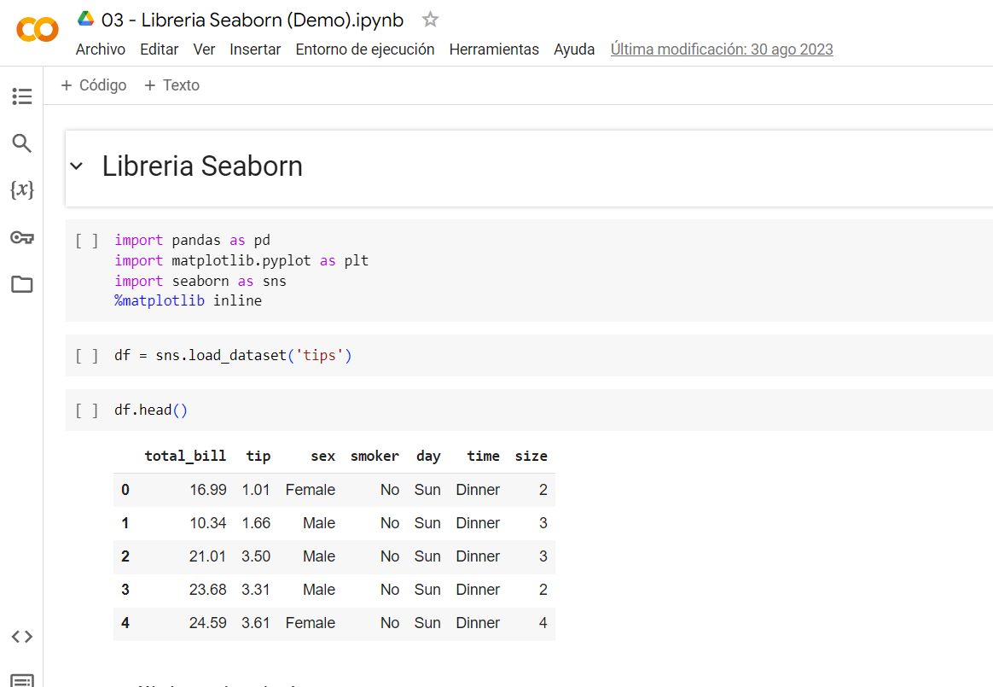
2. Análisis Visual Librería Seaborn
Presentación:
“Análisis Visual Librería Seaborn.pptx”
Demostración:
“Demo Librería Seaborn.ipynb”
Actividad:
“Caso Super Store.pptx”
“Autoevaluación Caso Super Store.xlsx”

Slide 8
3. Desafío Sesión
Actividad (asincrónico):
“Guía Análisis Series de Tiempo.ipynb”

Slide 9
Cierre de la Sesión

Slide 10
Recapitulación y Reflexión: “Lo que hemos aprendido hoy”

Slide 11

¡Consejos para el éxito!
Practica, practica y practica…
No te sientas frustrado ni sientas que no sirves para ésto, la partida siempre cuesta un poco más.
Siéntete parte de la comunidad, comparte.
“Tu FUTURO se decide por lo que haces HOY,
no MAÑANA”

Slide 12

Dudas y consultas

Slide 13
Fin de la Sesión

